Slide 1

IMPLEMENTASI GAME ANDROID 3D SIMULASI DALAM PEMBELAJARAN BAHASA JEPANG DENGAN UNITY ENGINE MENGGUNAKAN METODE MDLC DAN PUBLIKASI DI PLAY STORE
Andri Firman Saputra
201011402125
Dosen Pembimbing
Elfi Fauziah, S.Si, M.Pd, M.Si.

Slide 2
Latar Belakang
Pada era globalisasi saat ini, kemampuan berbahasa asing sangat penting, terutama setelah deklarasi Masyarakat Ekonomi ASEAN (MEA) pada 2007 yang menerapkan pasar bebas tenaga kerja pada 2015, meningkatkan persaingan di ASEAN. (Arianty Visiaty, 2019)
Keahlian berbahasa asing menjadi kompetensi untuk menghadapi persaingan saat ini dan memunculkan minat terhadap bahasa asing salah satunya bahasa Jepang.

Slide 3
Rumusan Masalah
Bagaimana mengoptimalkan permainan yang mampu mempertahankan minat pengguna dan merangsang partisipasi aktif mereka dalam proses belajar?
Bagaimana memanfaatkan pembelajaran bahasa Jepang secara efektif untuk pengguna yang tidak mampu mengikuti kursus karena keterbatasan biaya?
Bagaimana mengatasi tantangan dalam memastikan ketersediaan sumber daya digital yang relevan, berkualitas, dan beragam untuk mendukung pembelajaran bahasa Jepang?

Slide 4
Batasan Penelitian
Penelitian ini akan fokus pada implementasi game “JepangCita: Game Simulasi 3D” untuk pembelajaran bahasa Jepang dengan menggunakan Unity Engine.
Metode implementasi yang akan digunakan dalam penelitian ini akan berlandaskan pada pendekatan Multimedia Development Life Cycle (MDLC).
Penelitian ini akan menggabungkan beberapa aspek pembelajaran bahasa Jepang dengan elemen interaktif dalam game. Namun, keterbatasan dalam penerapan bahasa tulisan atau karakter kanji secara mendalam tidak akan dicakup secara menyeluruh.

Slide 5
Tujuan Penelitian
Mengimplementasikan game inovatif dan edukatif untuk pembelajaran bahasa Jepang dengan Unity Engine untuk meningkatkan minat dan keterlibatan pengguna.
Mengeksplorasi penggunaan game simulasi sebagai alternatif pembelajaran bagi mereka yang tidak mampu mengikuti kursus formal, menciptakan kesempatan belajar yang lebih merata.
Menggunakan sumber-sumber terpercaya seperti buku, jurnal, dan sumber internet yang diakui untuk memastikan proses belajar didasarkan pada pengetahuan yang benar.

Slide 6
Metode Penelitian
Multimedia Development Life Cycle (MDLC) merupakan metode untuk merancang dan mengembangkan aplikasi media yang menggabungkan berbagai jenis media, seperti gambar, suara, video, animasi, dan elemen multimedia lainnya. (Surya Tjahyadi, 2022)

Slide 7
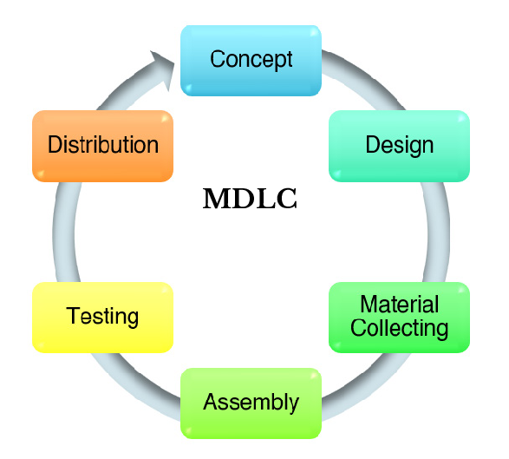
Metode Penelitian
Dalam penelitian ini, digunakan metode MDLC yang menggunakan enam tahap penelitian, antara lain konsep, desain, pengumpulan materi, pembuatan, pengujian, dan pendistribusian.

Slide 8
Teknik Pengumpulan Data
Metode Kuesioner
Metode pengumpulan data kuantitatif yang diterapkan adalah dengan menyajikan kumpulan pertanyaan kepada responden untuk mendapatkan jawaban.
Metode Kepustakaan
Pemahaman dan penggalian data melalui literatur akan dilakukan dengan merujuk pada buku, jurnal, dan penelitian terkait yang relevan dengan topik penelitian ini.

Slide 9
Penelitian yang Relevan
Tiga penelitian yang relevan telah diidentifikasi dalam implementasi game edukasi untuk belajar bahasa Jepang. Pertama, (Rifki Nurcholis, 2021) Penelitian ini mengembangkan game berbasis Windows untuk pengenalan huruf Hiragana menggunakan Unity Engine. Tujuannya adalah untuk memperkenalkan huruf Hiragana dalam bahasa Jepang melalui game edukasi. Namun, penelitian ini memiliki kekurangan dalam penyampaian informasi metodologi yang digunakan, seperti jumlah sampel, durasi uji coba, dan metode pengumpulan data yang dipakai.

Slide 10
Penelitian yang Relevan
Kedua, (R. Gamma Ramadhan, 2023) Penelitian ini berfokus pada pembuatan game edukasi berbasis Android untuk mempelajari aksara Hiragana dan Katakana bagi siswa SMA. Meskipun game ini diharapkan dapat meningkatkan minat belajar siswa terhadap bahasa Jepang, terdapat beberapa kekurangan, seperti kurangnya informasi mengenai hasil evaluasi pengguna dan efektivitas pembelajaran, serta materi yang hanya terbatas pada aksara Hiragana dan Katakana tanpa mencakup aspek bahasa Jepang lainnya.

Slide 11
Penelitian yang Relevan
Ketiga, (Eka Wisnu Ramadhona, 2021) Penelitian ini mengembangkan game edukasi "Nihongo Kurabu" berbasis Android untuk meningkatkan keterampilan siswa dalam kosakata bahasa Jepang. Game ini menggunakan metode Waterfall dan mencakup fitur pengenalan huruf Hiragana dan Katakana, komunikasi sehari-hari, penyusunan kata, dan pelafalan kata. Namun, penelitian ini memiliki kekurangan, seperti fleksibilitas metode Waterfall yang terbatas, potensi masalah kinerja pada perangkat Android dengan spesifikasi rendah, serta informasi pengujian dan evaluasi yang terbatas.

Slide 12
Landasan Teori
Bahasa Jepang atau Nihongo adalah bahasa resmi yang digunakan oleh penduduk Jepang. Bahasa ini memiliki hubungan sejarah dengan bangsa-bangsa di sekitarnya, terutama Tiongkok, yang mempengaruhi sistem penulisannya. Karakter Kanji awalnya berasal dari Hanzi Tiongkok dan diperkenalkan ke Jepang sekitar abad ke-4 Masehi, meskipun dengan pengucapan yang berbeda. Seiring waktu, karakter tulisan ini mengalami simplifikasi, yang menghasilkan pembentukan huruf Hiragana dan Katakana. (Rifki Nurcholis, 2021)

Slide 13
Landasan Teori
Game adalah hiburan yang sangat populer di kalangan masyarakat, termasuk anak-anak, dan juga dapat berperan sebagai alat pembelajaran, terutama dalam kategori game edukasi yang didesain untuk tujuan pendidikan. (Weliam Jonatan Mekel, 2019)
Game edukasi adalah permainan yang dirancang untuk merangsang keterampilan berpikir, termasuk meningkatkan tingkat konsentrasi dan keterampilan pemecahan masalah. (Yogiek Indra Kurniawan, 2021)

Slide 14
Landasan Teori
Game simulasi adalah bentuk permainan di mana pemain mengambil peran menjadi karakter tertentu, game simulasi ini diciptakan dengan maksud untuk mereplikasi sistem dan aturan yang berlaku di dunia nyata ke dalam format game. (Jacky D. Sehang, 2019)
Game 3D adalah game yang melibatkan elemen x, y, dan z dalam perhitungannya, mencerminkan konsep kamera kehidupan nyata. Game 3D memungkinkan penggunaan kamera yang bisa digeser dan diputar sesuai sumbu tertentu. (Nanang Husin, 2021)

Slide 15

Landasan Teori
Unity Game Engine merupakan program komputer yang digunakan untuk membuat video game 3D atau konten yang interaktif lainnya seperti, visual arsitektur dan real-time 3D animasi. (Rifki Nurcholis, 2021)

Slide 16
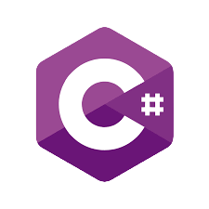
Landasan Teori
C# adalah bahasa pemrograman serbaguna yang digunakan secara luas untuk pengembangan server-side pada situs web, aplikasi mobile, dan desktop. Ini adalah bahasa berorientasi objek dengan fitur-fitur seperti inheritance, class, polymorphism, dan encapsulation. (Budi Raharjo, 2022)

Slide 17
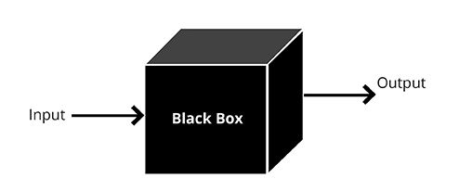
Landasan Teori
Black box testing adalah metode pengujian perangkat lunak yang mengevaluasi fungsionalitas aplikasi tanpa memeriksa struktur internalnya. (Adi Pradana Putra, 2020)

Slide 18


Landasan Teori
Google Play Store adalah platform distribusi digital dari Google untuk perangkat Android. Melalui Google Play Store, pengguna dapat menjelajah, mengunduh, dan menginstal berbagai konten digital seperti aplikasi, game, musik, film, dan buku. Pengembang aplikasi bisa mengunggah, memasarkan, dan menjual aplikasi mereka menggunakan Google Play Console.

Slide 19
Analisa Sistem Usulan

Slide 20
Use Case Diagram

Slide 21
Metode Pengembangan
Konsep (Concept)
Konsep game ini adalah memperkenalkan bahasa Jepang agar pengguna dapat menambah pengetahuan bahasa tersebut. Game ini dirancang untuk platform Android dan ditujukan untuk pengguna berusia 13 tahun ke atas, termasuk anak-anak, remaja, dan dewasa, baik yang memiliki maupun tidak memiliki kendala dalam mengikuti kursus bahasa Jepang.

Slide 22

Metode Pengembangan
Konsep (Concept)
Tema
Mode
Target Usia
Platform
Simulasi
Single-player
13 tahun ke atas
Android

Slide 23
Metode Pengembangan
Perancangan (Design)
Pada tahap design ini terdapat penjelasan untuk storyboard dan struktur navigasi pada game. Pada storyboard terdiri dari GUI yang ditampilkan dan struktur navigasi yaitu tombol-tombol apa saja yang digunakan pada game.

Slide 24
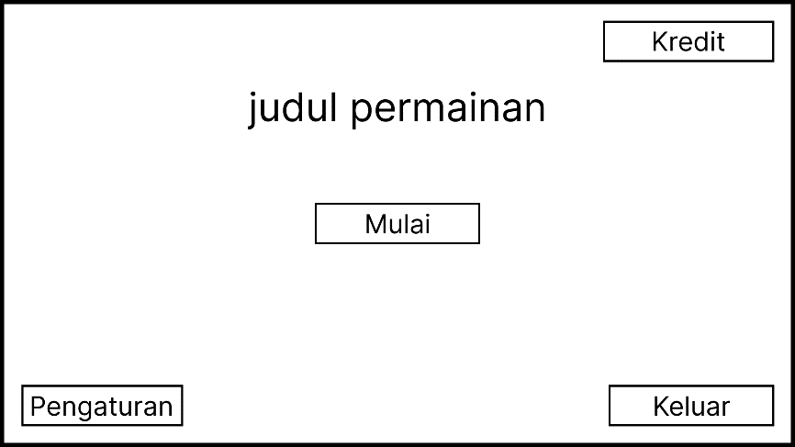
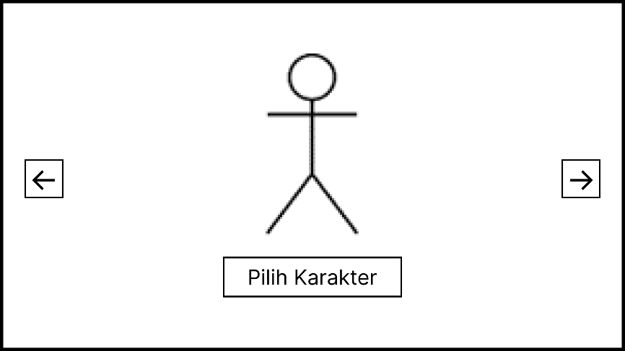
Metode Pengembangan
Perancangan (Design)
a. Storyboard Main Menu
b. Storyboard Character Selection

Slide 25
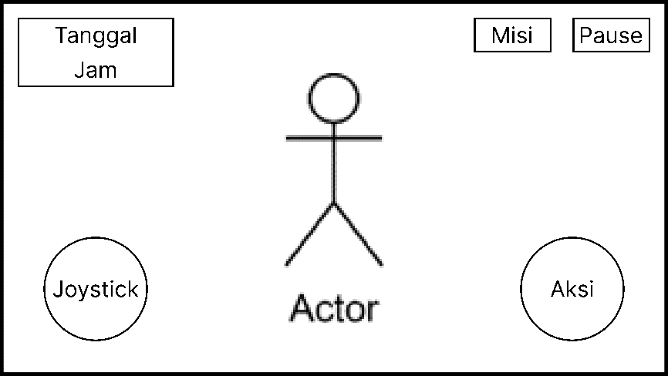
Metode Pengembangan
Perancangan (Design)
c. Storyboard Gameplay

Slide 26
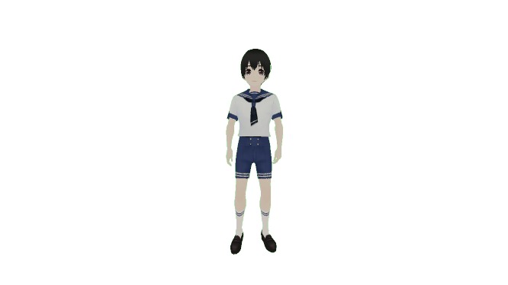
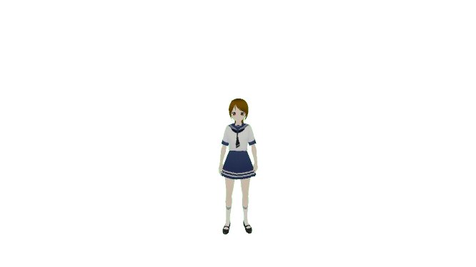
Metode Pengembangan
Perancangan (Design)
d. Karakter pada Game
Laki-laki
Perempuan

Slide 27
Metode Pengembangan
Pengumpulan Bahan (Material Collecting)
Proses pengumpulan data dalam penelitian game pembelajaran bahasa Jepang dilakukan melalui studi literatur dari buku, jurnal, dan website relevan. Untuk aset-aset game, seperti objek 3D, karakter, dan audio, diperoleh dari Unity Asset Store, yang menyediakan material untuk pembuatan game. Lalu, animasi karakter 3D dibuat menggunakan Adobe Mixamo.

Slide 28
Metode Pengembangan
Perakitan (Assembly)
Setelah tahap pengumpulan material, proses perakitan game pembelajaran bahasa Jepang dimulai. Main menu dibuat menggunakan aset 2D dari Figma. Mekanisme game seperti misi, penyajian materi, gerakan karakter, perhitungan skor, dan pengaturan jadwal kelas diimplementasikan pada tahap ini. Game dibuat dengan Unity, design UI/UX menggunakan Figma dan Adobe Photoshop, serta animasi karakter 3D dari Mixamo.

Slide 29
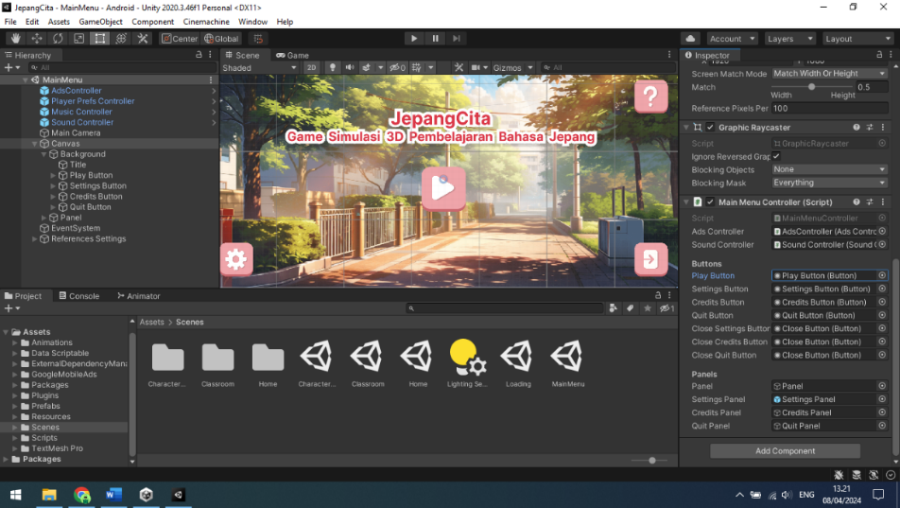
Metode Pengembangan
Perakitan (Assembly)
Berikut adalah tampilan dari proses perakitan pada Unity Engine.

Slide 30
Metode Pengembangan
Pengujian Aplikasi (Testing)
Pada tahap ini uji coba dilakukan untuk mengetahui apakah aplikasi sudah berjalan dengan baik atau tidak. Jika sudah tidak ada galat pada aplikasi, maka dilakukan pengujian oleh pengguna menggunakan metode Black Box Testing.

Slide 31
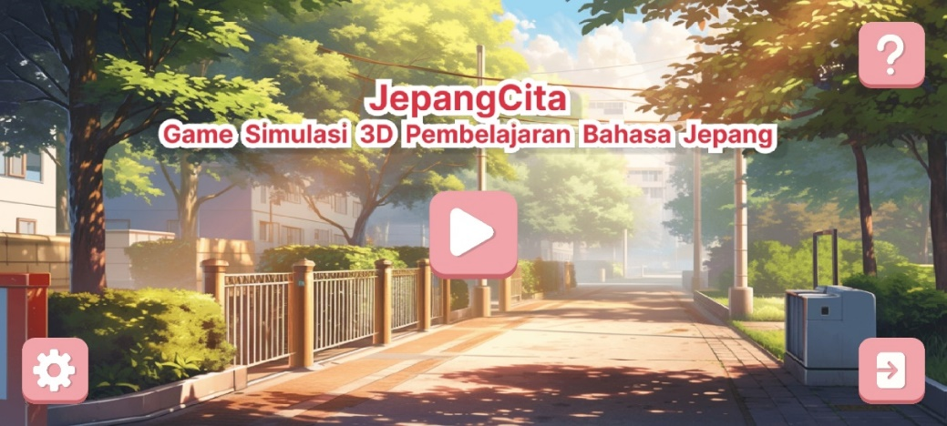
Metode Pengembangan
Pengujian Aplikasi (Testing)
Pengujian Pada Scene Main Menu

Slide 32
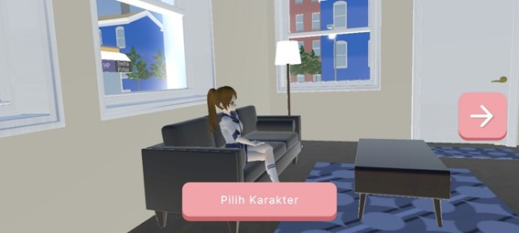
Metode Pengembangan
Pengujian Aplikasi (Testing)
Pengujian Pada Scene Character Selection

Slide 33
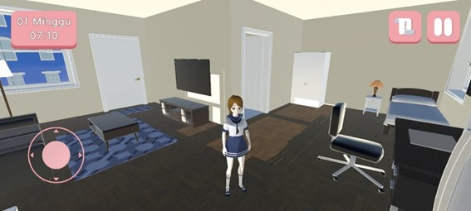
Metode Pengembangan
Pengujian Aplikasi (Testing)
Pengujian Pada Scene Gameplay

Slide 34
Metode Pengembangan
Distribusi (Distribution)
Tahap yang terakhir dalam siklus MDLC yaitu, tahap distribusi. Distribusi dapat dilakukan setelah aplikasi game dinyatakan telah layak pakai. Aplikasi ini didistribusikan atau dipublikasikan pada Google Play Store.
Berikut adalah link untuk mengunduh game:
https://play.google.com/store/apps/details?id=com.HakoLab.JepangCita

Slide 35
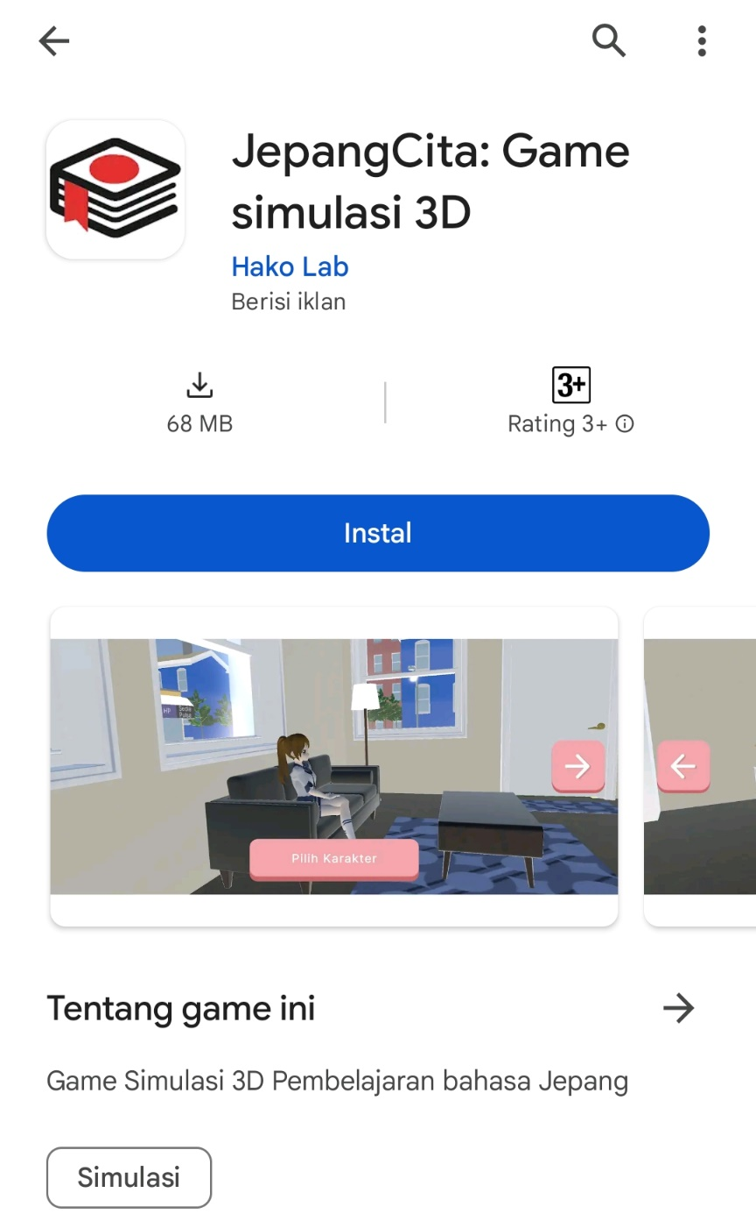
Pada gambar di samping kiri menunjukkan bahwa game: “JepangCita: Game Simulasi 3D” telah berhasil dipublikasikan pada Google Play Store.

Slide 36
Hasil Penelitian
Hasil kuesioner dari 22 responden menunjukkan tingkat kepuasan yang tinggi terhadap grafis, kontrol, dan kualitas audio dalam game. Rata-rata nilai yang diberikan berkisar dari “Baik” hingga “Sangat Baik”.
Game “JepangCita: Game Simulasi 3D” memperoleh nilai 85% (Sangat Baik) dari para pengguna, berkat fitur-fitur seperti grafis menarik, animasi halus, kontrol yang mudah, dan antarmuka pengguna yang mudah dipahami.

Slide 37
Kesimpulan
Berdasarkan penelitian terhadap implementasi game “JepangCita: Game Simulasi 3D” menggunakan Unity Engine dengan metode MDLC, didapatkan bahwa game ini mencapai tingkat kepuasan pengguna sebesar 85% berkat grafis menarik, animasi halus, kontrol yang mudah, dan antarmuka pengguna yang intuitif. Game ini juga menyediakan solusi efektif untuk pembelajaran bahasa Jepang yang terjangkau dengan fitur latihan kosakata, tata bahasa, membaca dan menulis, serta konten edukatif berkualitas tinggi dan beragam yang memenuhi standar MDLC untuk pembelajaran yang komprehensif.

Slide 38
Ada Pertanyaan?

Slide 39
TERIMA KASIH!
Please keep this slide for attribution

